Slide 1



115學年度
四技二專甄選入學
簡章導讀

Slide 2
甄選入學的流程
★第一階段：比統測成績
由學校集體報名，每人可選至多6個科系
成績有通過該校第一階段篩選的人，才能進入第二階段
★第二階段：上傳備審資料、面試、實作考試等
自行上網查詢繳第二階段甄試費用
自行上網上傳備審資料
★第三階段：放榜後，自行上網填志願

Slide 3
重要日程
日期 |  | 項目 | 備註
115年05月14日 14時統測成績查詢
115年05月15日10時~ 115年05月21日17時 | 第一階段集體報名及繳費 |  | 學校集體辦理
112年06月01日 10時 | 第一階段篩選結果公告 |  | 當天會詢問是否回校參加校內模擬面試
115年06月02日 畢業典禮
115年06月05日10時~ 115年06月12日21時 | 第二階段報名含網路上傳(勾選)學習歷程備審資料 |  | 考生依報考校系 時程個別操作
115年06月13日~ 115年06月28日 | 第二階段指定項目甄試 |  | 考生依報考校系 時程參與考試
115年07月01日10時前 | 各校系公告正備取名單
115年07月08日10時~ 115年07月10日17時 | 網路登記就讀志願序 |  | 考生個別登記
115年07月14日10時 | 志願序統一分發放榜 |  | 考生依照各校系 公告時程報到
第一
階段
第二
階段
放榜

Slide 4

報考前

Slide 5
報名資格
一、招生分「一般組」與「青年儲蓄帳戶組」。
請以「一般組」為主。
二、統測2科目（含）以上為0分者，不得報名甄選入學。
(原住民及離島考生不受此限)
三、參與資格限制：
入學管道 | 錄取狀況 | 甄選入學資格
科技校院繁星計畫 | 錄取 | 無論放棄與否， 皆無法參加
 | 未錄取 | 可以參加
特殊選才、技優保送、大學繁星計畫、或其他管道錄取生 | 錄取 | 放棄後可以參加

Slide 6
修課紀錄及身分確認
一、修課紀錄
由教務處統一上傳
二、身分確認
原住民與離島生，僅能擇一身份報名。
低收、中低收可減免報名費

Slide 7
第一階段
統測分數比高低

Slide 8
報名
應屆畢業生由學校集體報名！！！
報名後，教務處提供「通行碼」作為第二階段系統登入用，務必收好

Slide 9
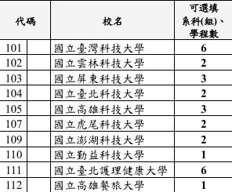
開始挑志願
至多申請6校系組學程，每校得限制考生可申請該校之校系(組)、學程數。（附錄二）

Slide 10
思考面向：興趣專長領域／成績加權優勢／指定項目擅長與優勢／證照得獎加分／第二階段日期／其他因素（家人期待／經濟狀況等）...

Slide 11
四技二專甄選入學網站
115學年度科技校院四年制及專科學校二年制聯合甄選委員會-四技二專甄選入學
善用網頁上之「簡章下載暨資料查詢系統」
p.s.建議考生勿使用手機或平板電腦登入
本招生各系統，避免畫面資訊閱覽不
完全而影響權益
Notes:
網站介紹
1.簡章查詢下載
2.考生作業系統

Slide 12
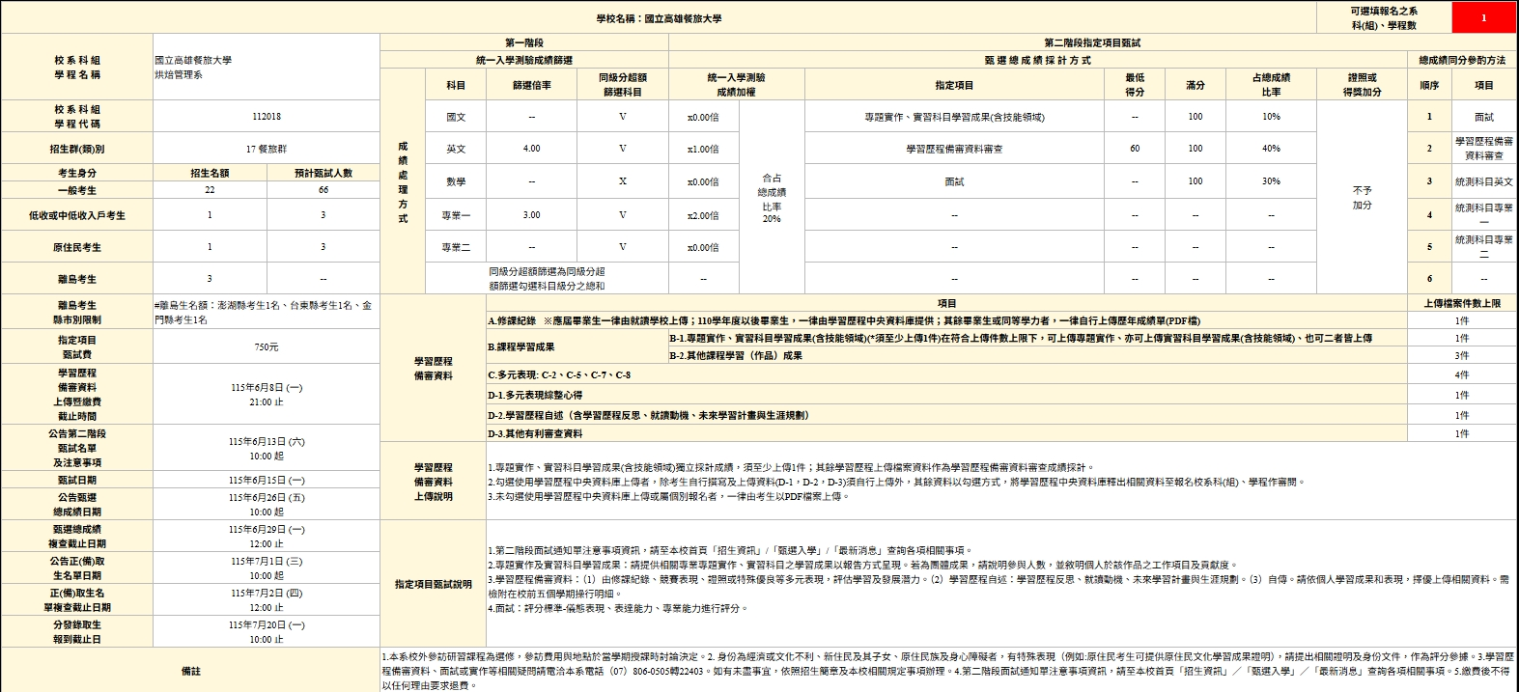

Slide 13
篩選倍率
統測分數轉換15級分
篩選倍率由 高倍率 到 低倍率

Slide 14
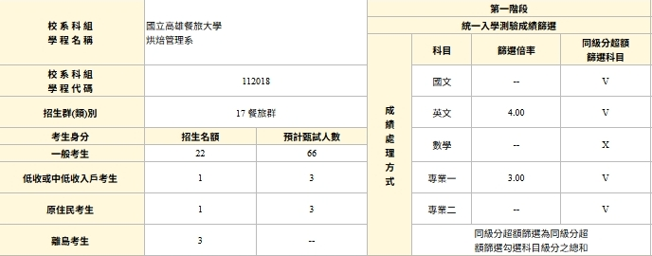
1.報名人數中挑出英文最高88人
22(招生名額)X4(倍)=88人
2.再從這88人中挑專業一最高的66名
22(招生名額)X3(倍)=66人
1
2

Slide 15
如何知道去年幾級分可以過第一階段?
查「114學年度 第一階段篩選標準」
(路徑：歷年資料→114學年度網站→統計資料)

Slide 16
第二階段
指定項目甄試

Slide 17
第二階段報名（全部靠自己！）
6/1(一)10:00起第一階段篩選結果公告、查詢
(不寄發成績單，需自行上網站查詢)
6/5(五)10:00起至6/12(五)21:00止
第二階段報名、繳費、上傳備審資料
（依照各校時間）
甄選入學官方網站→一般考生作業系統
Notes:
考生作業系統練習版示範

Slide 18
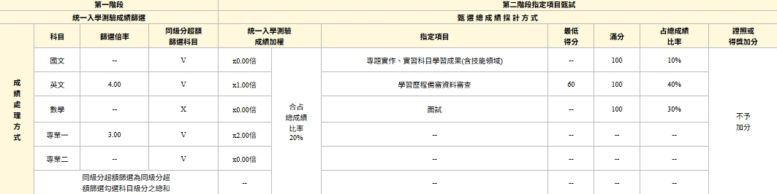
甄選總成績採計方式

Slide 19
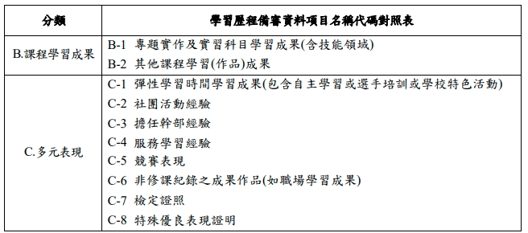
備審資料項目名稱對照表

Slide 20
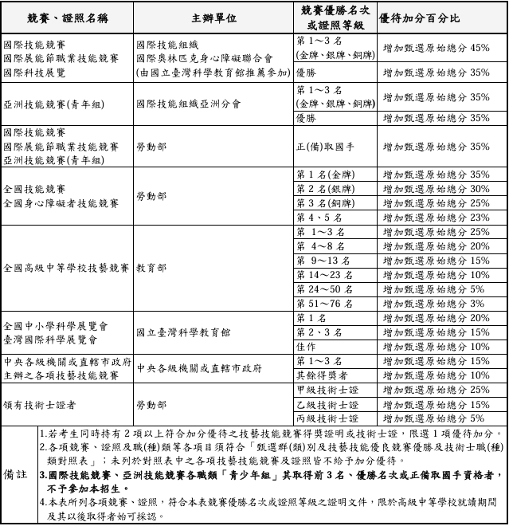
證照或競賽加分(非每個系都有)

Slide 21
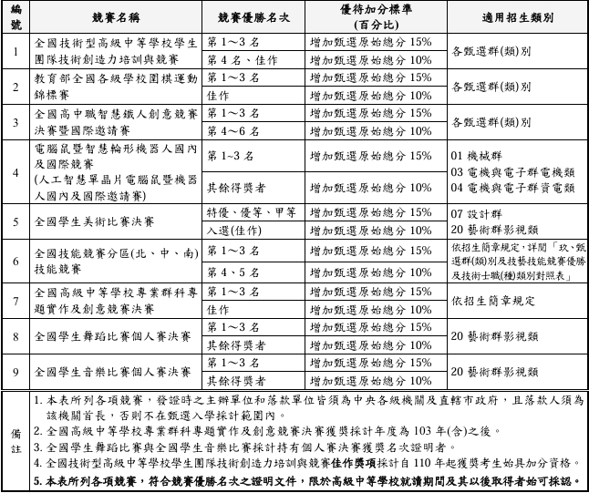
證照或得獎加分(非每個系都有)

Slide 22
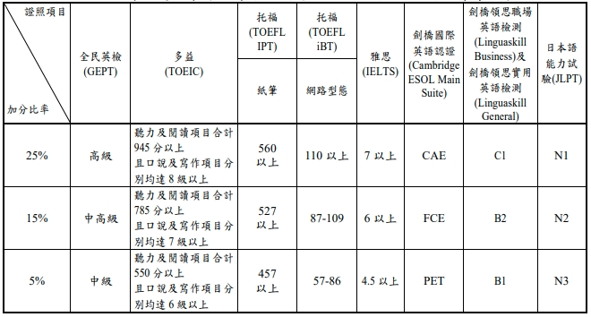
民間語文檢定項目及加分比率(非每個系都有)
考生須於第二階段報名時，上傳證照或得獎加分證明(PDF檔)，選一個最有利的

Slide 23
◆不具有中央資料庫學習歷程檔案之考生，第二階段學習歷程備審資料一律以網路上傳PDF檔案方式繳交。
◆過第一階段的各校系，考生可以選擇要自行上傳PDF(自己重做備審資料)或用學習歷程檔案庫裡的資料
◆如果你覺得學習歷程檔案資料庫的資料不夠詳細，那該科系你也可以選擇自行上傳PDF
◆4/16~5/31作業系統裡有第二階段練習版可以練習

Slide 24
備審資料的內容
除了課程學習成果及多元表現外…
還有三個要另外寫的：
D-1 多元綜整心得
D-2 學習歷程自述 →取代以前的自傳
D-3 其他有利審查資料
各校網頁上通常會提供備審資料的準備指引

Slide 25
放榜
填就讀志願序

Slide 26
就讀志願序
07/01(三)10:00 各校系公告正備取名單
7/08(三)10:00至7/10(五)17:00，至考生作業系統填寫就讀志願序，只要有一個正取或備取，都要去填志願
就讀志願序原則：「最想就讀的填前面，正取有填一定會有」
依照各校系規定之時間、繳交之資料等進行報到
p.s .6/11-7/02 網頁有練習版可以練習

Slide 27
注意事項

Slide 28
一、留意各項畢業後重要時程。
二、著手開始準備備審資料！！
三、面試盡量避免同一天，不得已則想好優先順序。二階放榜後，輔導室將辦理模擬面試，請踴躍參與練習。
四、教務處提供之二階報名「通行碼」請保管好，二階報名時登入用，登入後重新設定。

Slide 29
五、就讀志願序為「想念的校系優先順序」。
六、技優跟甄選若都錄取，只能選一個。
七、已報到之錄取生，若想參加聯合登記分發或其他升學管道，需填寫放棄聲明書，否則不得參加其他升學管道。
八、甄選入學提供技高生就讀普通大學部分名額。

Slide 30
九、不要嫌甄選入學要準備審資料及面試
麻煩，而想用聯合登記分發入學，因
→聯登的名額通常較少，且把備審資
料 整理好，未來也許用得到
十、各校備審資料指引可上網站https://gotech.ntust.edu.tw查詢，或該校系自己的官網也會列出

Slide 31
相關資源

Slide 32
115學年度四技二專各入學管道備審資料準備指引查詢平台

Slide 33
IOH
學長姐經驗分享
https://ioh.tw/department_guide

Slide 34
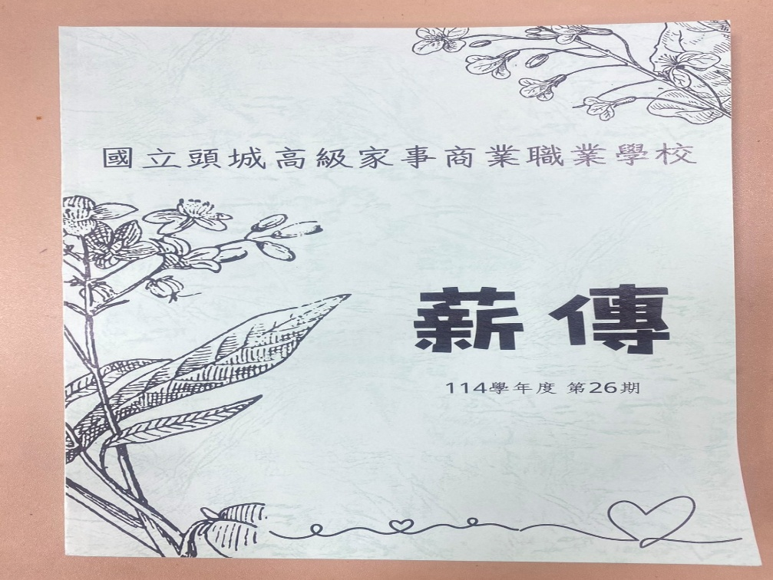
更多內容請看輔導室期初發行的薪傳
電子檔下載路徑：
學校首頁→行政單位
→輔導室→出版刊物
→薪傳
裡面有學習歷程自述、
多元綜整心得書寫，
及面試的技巧喔!

